Slide 1
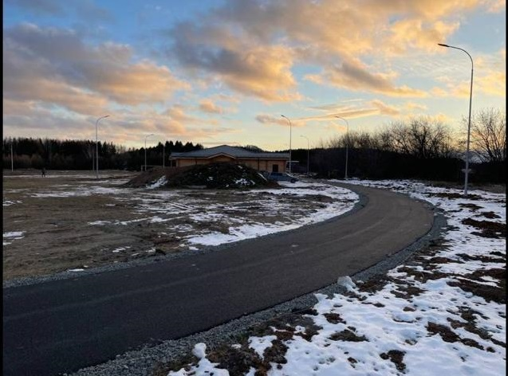
Организация лыжероллерной трассы в Городском округе Верхняя Тура
Городской округ Верхняя Тура
СТОИМОСТЬ ПРОЕКТА
общая – 5959 тыс. рублей, в том числе:
областной бюджет – 2000 тыс. рублей
муниципальный бюджет – 3065,1 тыс. рублей
средства населения – 268 тыс. рублей
средства бизнеса – 595,9 тыс. рублей
Об организации работы универсальной ярмарки «Наша ярмарка»
на территории Городского округа Верхняя Тура
ФОТО
(необходимо, чтобы на демонстрируемых фотографиях было видно ВСЕ результаты
Количество благополучателей от реализации проекта – 8717 человек,
в том числе детей – 1897 человек
Достижение целевого показателя – 100 процентов

